Slide 1

CHÀO MỪNG CÁC CON ĐẾN VỚI TIẾT
TẬP ĐỌC 4

Slide 2

KHỞI ĐỘNG

Slide 3

Chú Đất nung
Đất Nung làm gì khi thấy hai người bột gặp nạn?
Đất nung nhảy xuống nước, vớt họ lên bờ phơi nắng cho se bột lại
Bài: Chú Đất Nung nói lên điều gì?
Cả bài khuyên chúng ta muốn trở thành người có ích phải biết rèn luyện, không sợ gian khổ, khó khăn.

Slide 4
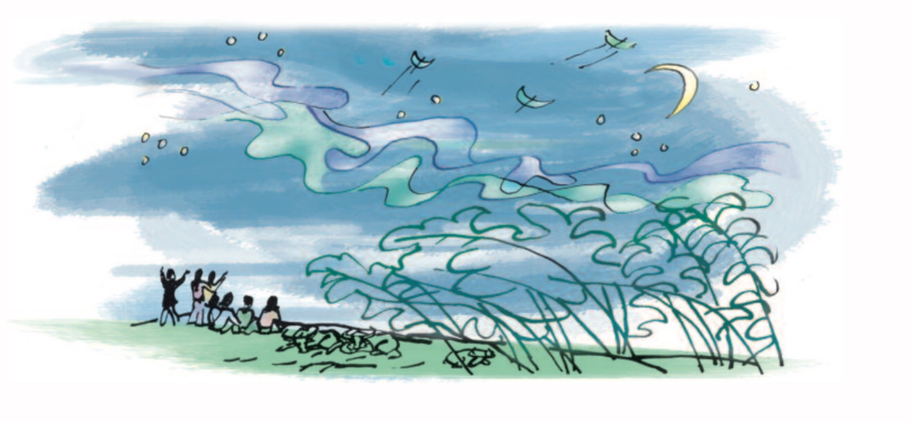
Tranh vẽ cảnh gì?
Notes:
bức tranh vẽ cảnh các bạn nhỏ đang thả diều trong đêm trăng

Slide 5
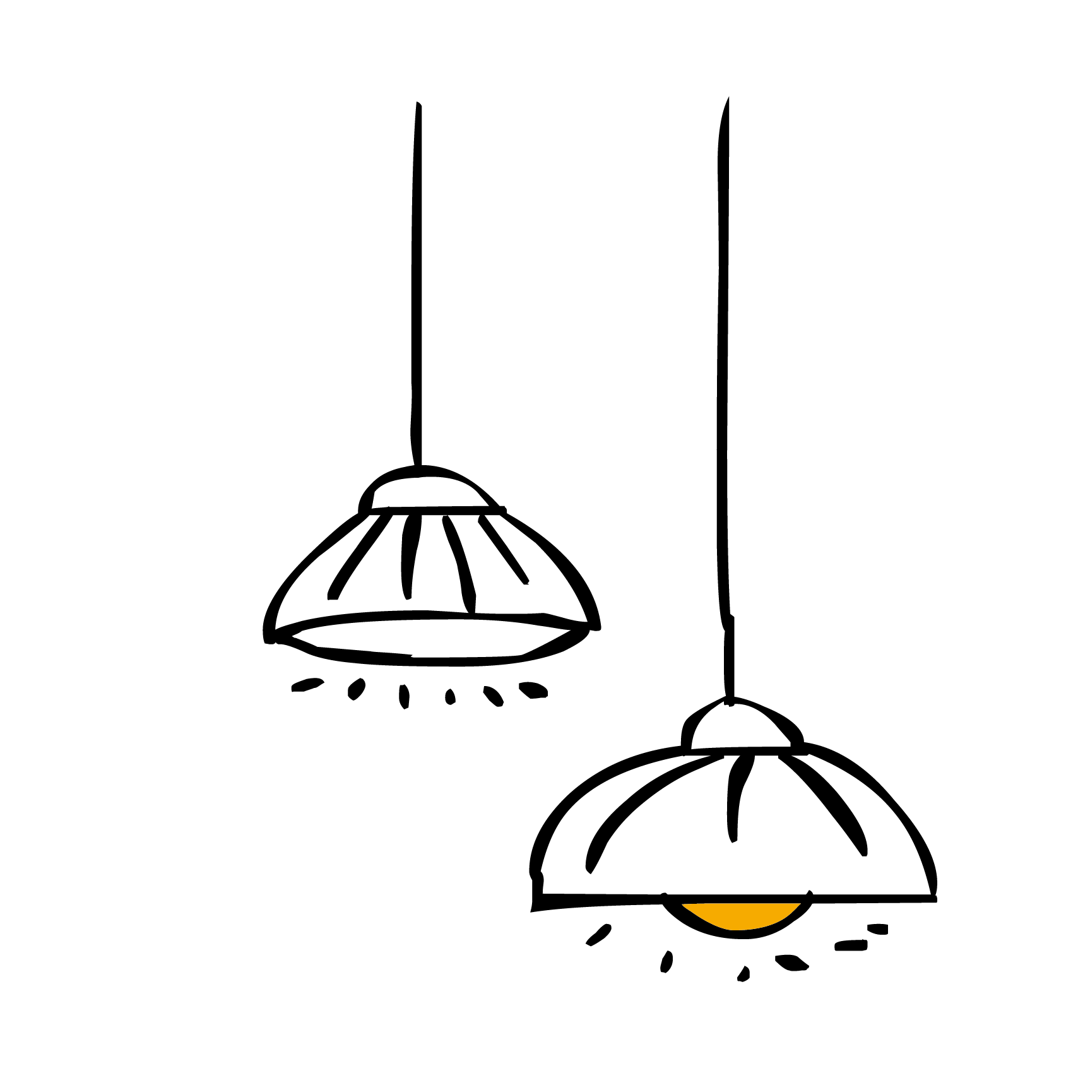


Thứ ngày tháng năm 2021
TẬP ĐỌC
CÁNH DIỀU TUỔI THƠ

Slide 6
YÊU CẦU CẦN ĐẠT
Đọc đúng các tiếng, từ khó
Đọc trôi chảy toàn bài, ngắt nghỉ đúng; đọc diễn cảm và thể hiện giọng đọc phù hợp với nhân vật
Hiểu các từ khó và nội dung bài tập đọc.
GD HS tình yêu với các trò chơi vui tươi, lành mạnh của tuổi thơ.

Slide 7



LUYỆN ĐỌC

Slide 8
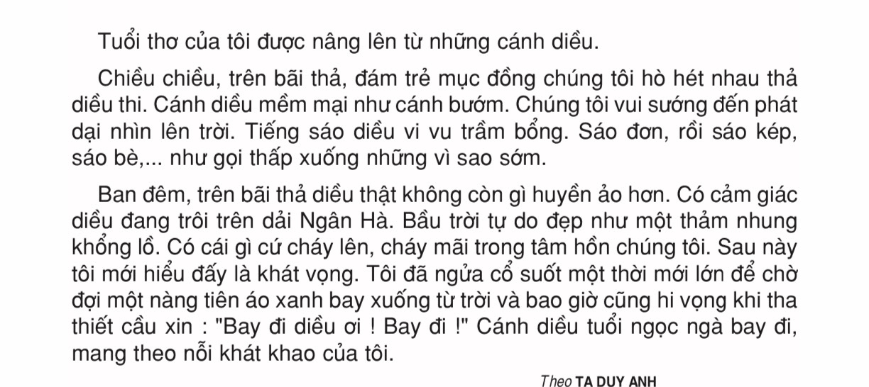


CÁNH DIỀU TUỔI THƠ
Bài chia làm 3 đoạn.
Bài chia làm mấy đoạn?

Slide 9
Tôi đã ngửa cổ suốt một thời mới lớn /để chờ đợi một nàng tiên áo xanh bay xuống từ trời / và bao giờ cũng hi vọng khi tha thiết, cầu xin: //“Bay đi diều ơi ! Bay đi !” //

Slide 10
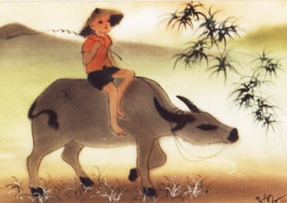
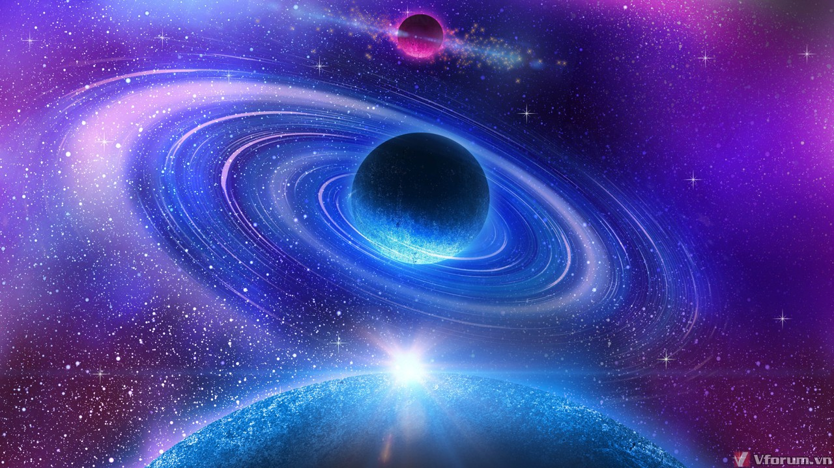
- Mục đồng: trẻ chăn trâu, bò, dê, cừu.
- Dải ngân hà là hình ảnh thu nhỏ của các vì sao.

Slide 11

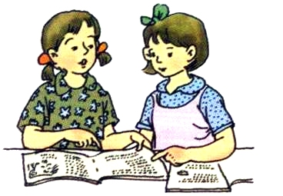
Toàn bài đọc với giọng tha thiết, vui vẻ, thể hiện niềm vui của đám trẻ khi chơi thả diều.

Slide 12
TÌM HIỂU BÀI

Slide 13

Em hãy đọc đoạn 1 và trả lời câu hỏi:
1. Tác giả đã chọn những chi tiết nào để tả cánh diều?
Cánh diều mềm mại như cánh bướm.
Trên cánh diều có nhiều loại sáo – sáo đơn, sáo kép, sáo bè… Tiếng sáo diều vi vu, trầm bổng
Tác giả đã quan sát cánh diều bằng những giác quan nào?
Tác giả đã quan sát cánh diều bằng thị giác (mắt) và thính giác (tai)
=> Cánh diều được tác giả miêu tả tỉ mỉ bằng cách quan sát tinh tế làm cho nó trở nên đẹp hơn, đáng yêu hơn.

Slide 14
Đoạn 1 nói điều gì?
Đoạn 1
Tả vẻ đẹp của
cánh diều.

Slide 15

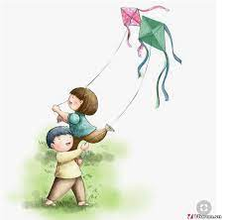
Đọc thầm đoạn 2 và trả lời câu hỏi:
Trò chơi thả diều đem lại cho trẻ em những niềm vui sướng như thế nào?
Chiều chiều, trên bãi thả, đám trẻ mục đồng hò hét nhau thả diều thi.
Vui sướng đến phát dại nhìn lên bầu trời.

Slide 16
Tìm những chi tiết cho biết trò chơi thả diều đem lại cho trẻ em những ước mơ cao đẹp.
Nhìn lên bầu trời đêm huyền ảo, đẹp như một tấm thảm nhung khổng lồ, bạn nhỏ thấy lòng cháy lên, cháy mãi khát vọng. Suốt một thời mới lớn, bạn đã ngửa cổ chờ đợi một nàng tiên áo xanh bay xuống từ trời, bao giờ cũng hi vọng, tha thiết cầu xin: “Bay đi, diều ơi! Bay đi!”
Notes:
Cánh diều là ước mơ, là khao khát của trẻ thơ. Mỗi bạn trẻ thả diều đều đặt ước mơ của mình vào đó. Những ước mơ đẹp sẽ chắp cánh cho bạn trong cuộc sống.

Slide 17

Đoạn 2 có nội dung gì?
Đoạn 1
Tả vẻ đẹp của
cánh diều
Đoạn 2
Trò chơi thả diều đem lại niềm vui và những ước mơ đẹp cho trẻ em.

Slide 18
Tìm mở bài và kết bài của bài văn.
Mở bài: Tuổi thơ của tôi được nâng lên từ những cánh diều.
Kết bài: Cánh diều tuổi ngọc ngà bay đi, mang theo nỗi khát khao của tôi.

Slide 19
Qua mở bài và kết bài, tác giả muốn nói điều gì về cánh diều tuổi thơ?
a. Cánh diều là kỉ niệm đẹp đẽ của tuổi thơ.
b. Cánh diều khơi gợi những mơ ước đẹp của tuổi thơ.
c. Cánh diều đem đến bao niềm vui cho tuổi thơ.

Slide 20
Bài văn muốn nói điều gì?
Nội dung: Bài văn nói lên niềm vui sướng và những khát vọng tốt đẹp mà trò chơi thả diều mang lại cho đám trẻ mục đồng.

Slide 21


NÊU GIỌNG ĐỌC TOÀN BÀI?
Toàn bài đọc với giọng tha thiết thể hiện niềm vui của đám trẻ khi chơi thả diều.

Slide 22
ĐỌC DIỄN CẢM

Slide 23

LUYỆN ĐỌC DIỄN CẢM
Tuổi thơ của tôi được nâng lên từ những cánh diều.
Chiều chiều, trên bãi thả, đám trẻ mục đồng chúng tôi hò hét nhau thả diều thi. Cánh diều mềm mại như cánh bướm. Chúng tôi vui sướng đến phát dại nhìn lên trời. Tiếng sáo diều vi vu trầm bổng. Sáo đơn. rồi sáo kép, sáo bè…như gọi thấp xuống những vì sao sớm.

Slide 24
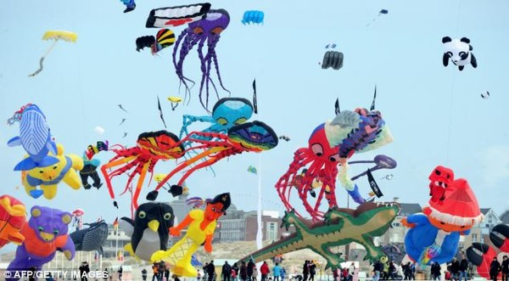
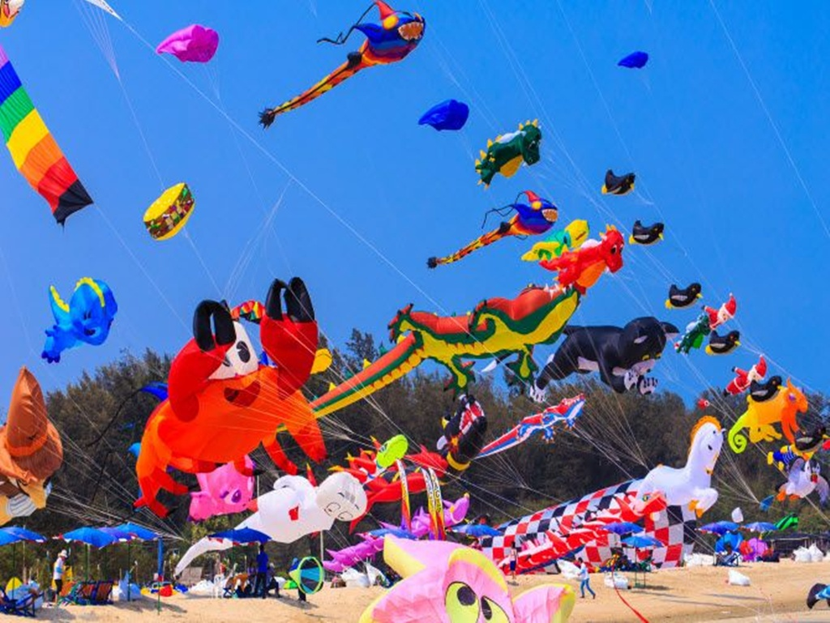
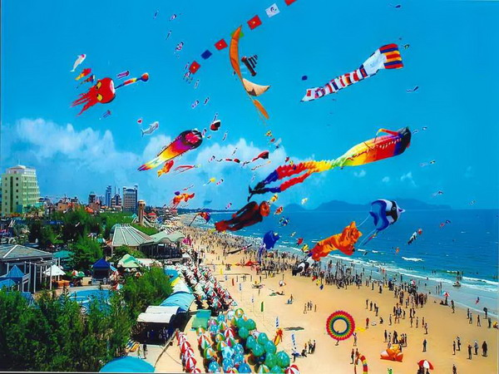
Lễ hội thả diều

Slide 25



Con vận dụng được điều gì vào cuộc sống qua bài học hôm nay?
VẬN DỤNG

Slide 26

Chúc các con chăm ngoan, học giỏi.

